Slide 1
Уеб приложение за проверка на валидността на програмен код
Изготвил: Андриян Невелинов Кръстев

Slide 2
Съдържание
Съществуващи решения
Цел и задачи
Функционални изисквания
Логически модел
Архитектура
Релационен модел
Резултати
Препоръки за бъдещо развитие

Slide 3
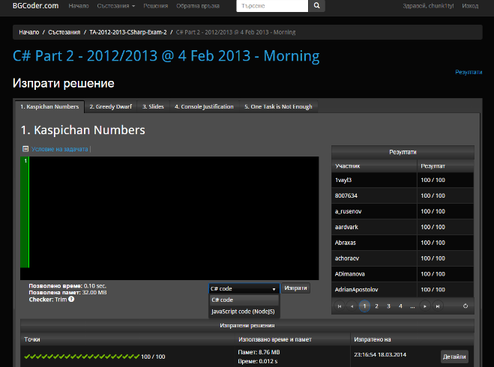
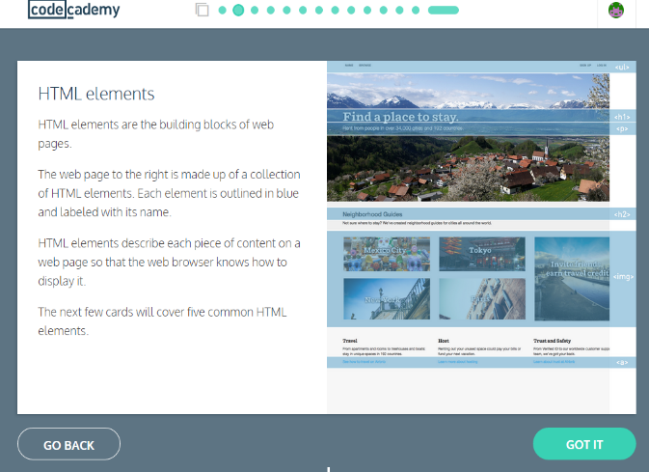
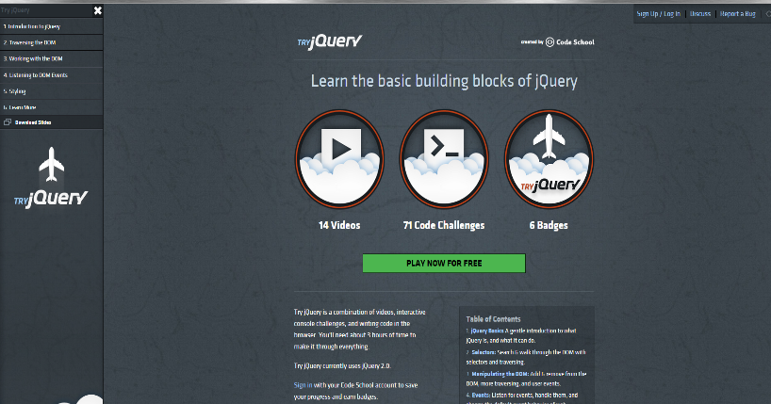
Съществуващи решения
BgCoder
Codecademy
Code School

Slide 4
Цел и задачи
Целта на проекта е да се проектира и реализира уеб приложение за проверка на валидността на програмен код, което да притежава интуитивен интерфейс но и да поддържа основните функционални възможности. За постигане на целта трябва да се изпълнят следните задачи:
Да се формират функционалните изисквания към приложението.
Да се избере най-подходящия интерфейс за приложението.
Да се избере подходящ начин за графично представяне на въведените от потребителя данни, така че те да са лесно четими и разбираеми.
Да се избере подходяща архитектура на приложението.
Да се изберат най-подходящите технологии за неговата реализация.

Slide 5
Функционални изисквания
Приложението има две групи потребители: администратори и обикновени потребители(студенти/ ученици).
За администратори:
Да се предлага възможност за създаване на състезание(изпит).
Да се предлага възможност за създаване на задачи към дадено състезание(изпит)
Да се предлага възможност за преглед на резултатите по дадена задача.
За потребителите(студенти/ученици):
Да се предлага възможност за присъединяване към дадено състезание.
Да се предоставя възможност за описание (условие) на задачата.
Да се предлага възможност за решаване конкретна задача.

Slide 6
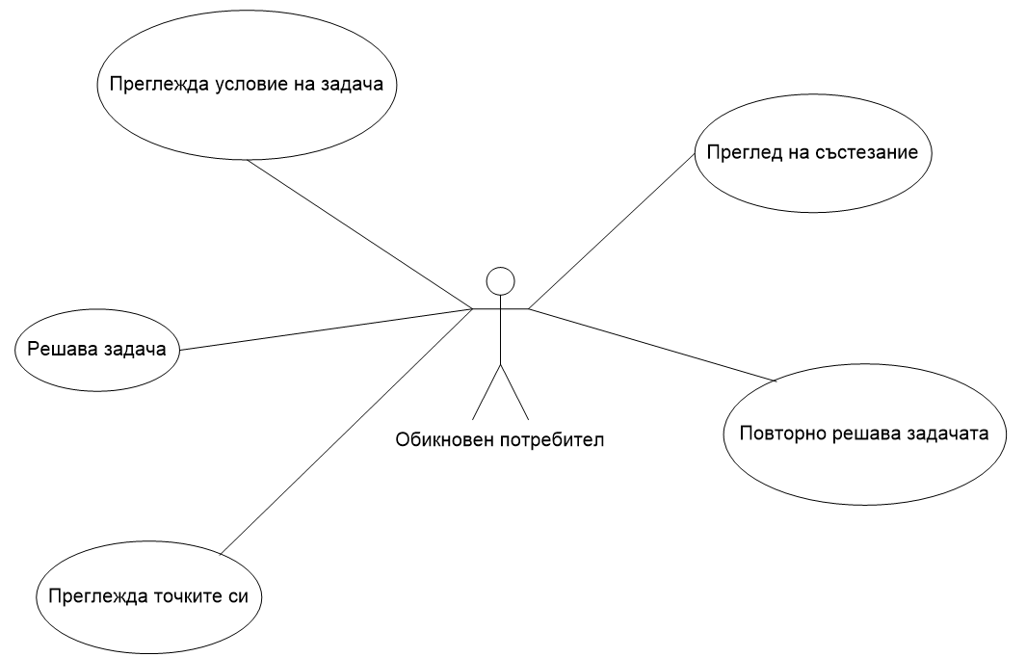
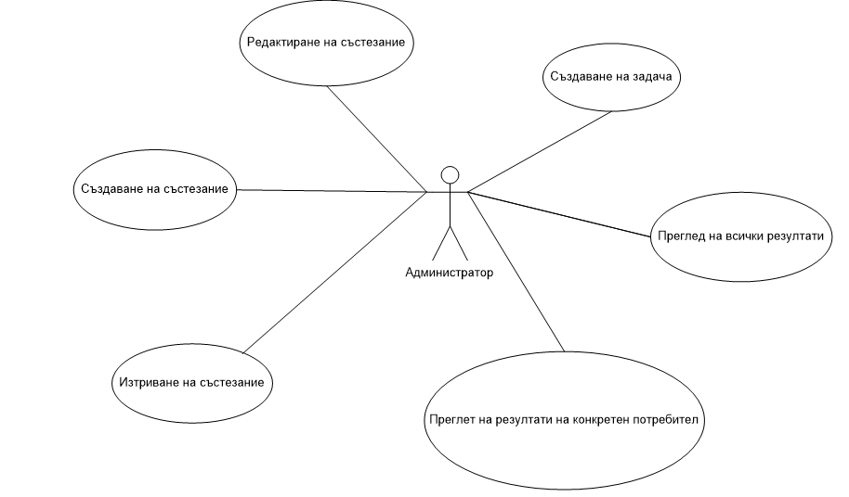
Функционални изисквания

Slide 7
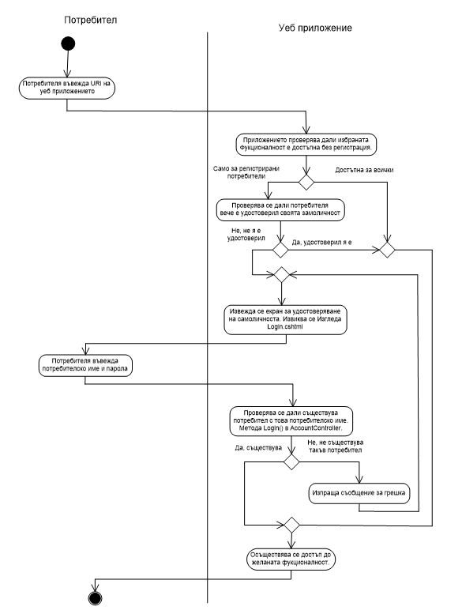
Логически модел
Activity диаграмата описва достъпването да дадена страница от уеб приложението. Също така показва как потребителя взаимодейства с приложението в рамките на този процес.

Slide 8
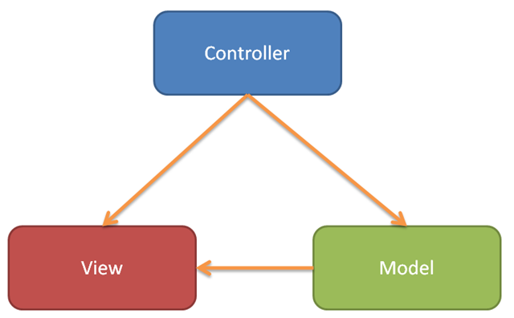
Архитектура
Приложението е реализирано чрез архитектурния шаблон за дизайн Model-View-Controller (MVC). Характерно за него е, че се разделя бизнес логиката от графичния интерфейс и данните в дадено приложение.

Slide 9
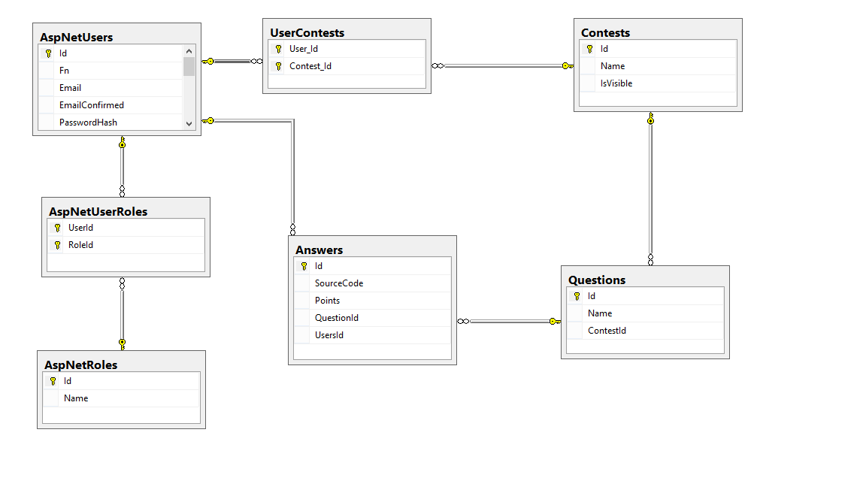
Релационен модел

Slide 10
Резултати
Реализирано е уеб приложение за проверка на валидността на програмен код. То позволява на различни функционалности на различните групи потребители. За администраторите: създаване на състезания и задачи към тях, а обикновените потребители имат възможността се присъединят към тях и да решат поставените проблеми. Въз основа на решенията си обикновените потребители изкарват точки. Максималния брой точки за една задача е 100. Администраторите от своя страна могат: да променят състезанията; да преглеждат резултатите във всяко едно от тях; да преглеждат резултатите и решенията на всеки един потребител.

Slide 11
Препоръки за бъдещо развитие
Изпращане само на кода на програмата.
Добавяне на филтри при администраторската зона с цел по лесно намиране на определен студент.
Възможност за промяна на дадена задача.
По лесен начин за качване на входните и изходни данни.

Slide 12
БЛАГОДАРЯ ВИ ЗА ВНИМАНИЕТО

